Slide 1
NMR-Spektroskopie

Slide 2
N nuclear M magnetic R resonance
«Atomkerne» «Magnetschwingungen» «Absorbtion»
Atomkerne werden mit Magnet-schwingunen bestrahlt, nehmen je nach Art der Nachbaratome solche Strahlen auf, die Absorbtion wird gemessen
→ Spektroskopie

Slide 3
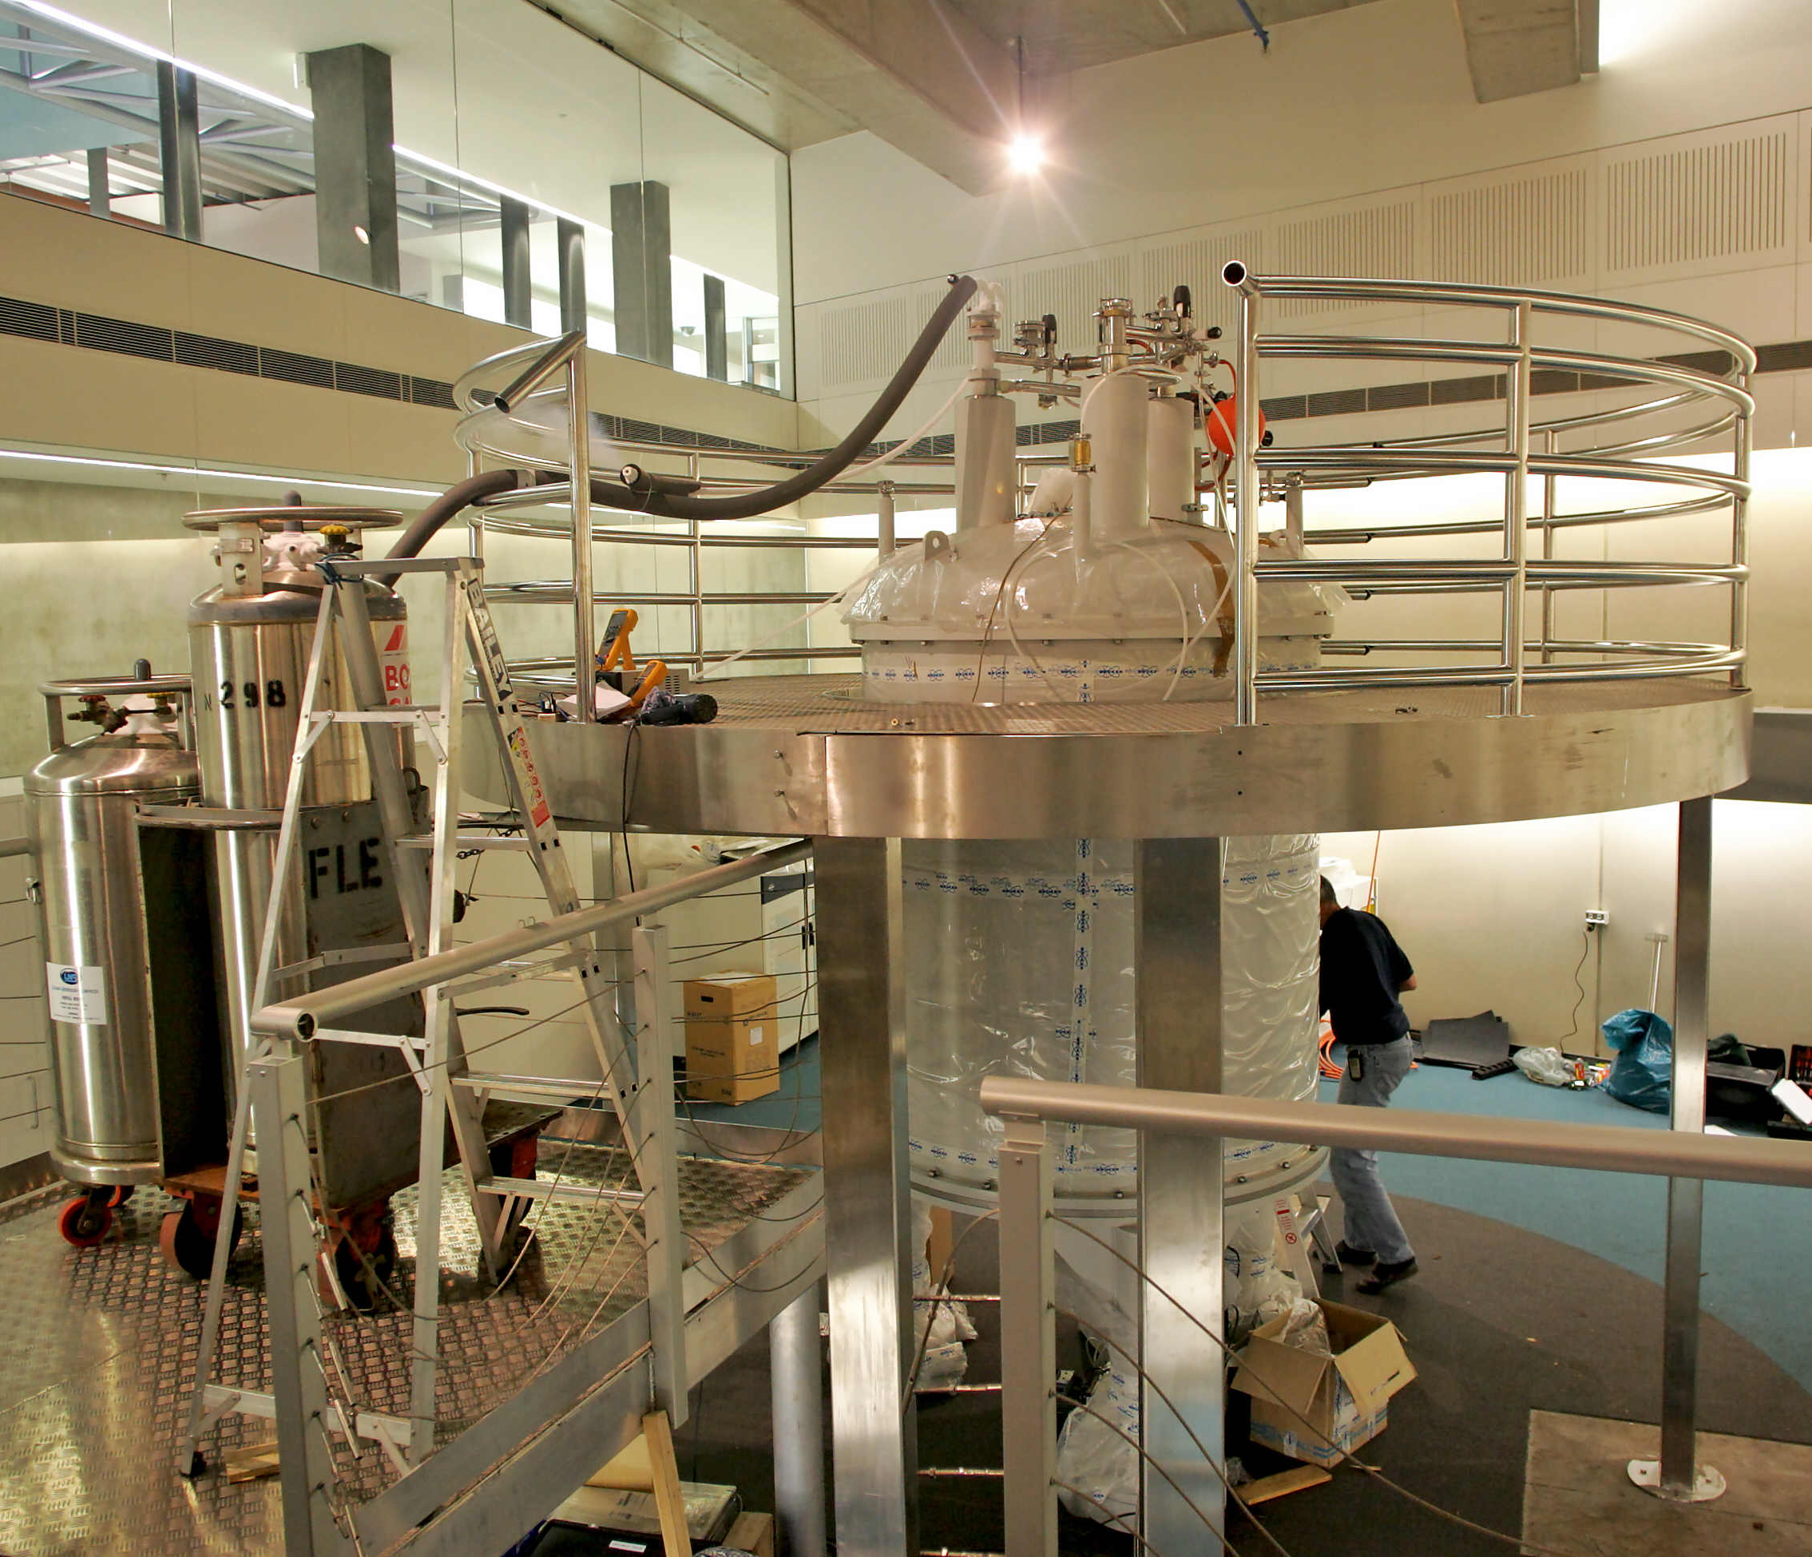
Aufwändige Geräte

Slide 4
Aufwändige Auswertung

Slide 5
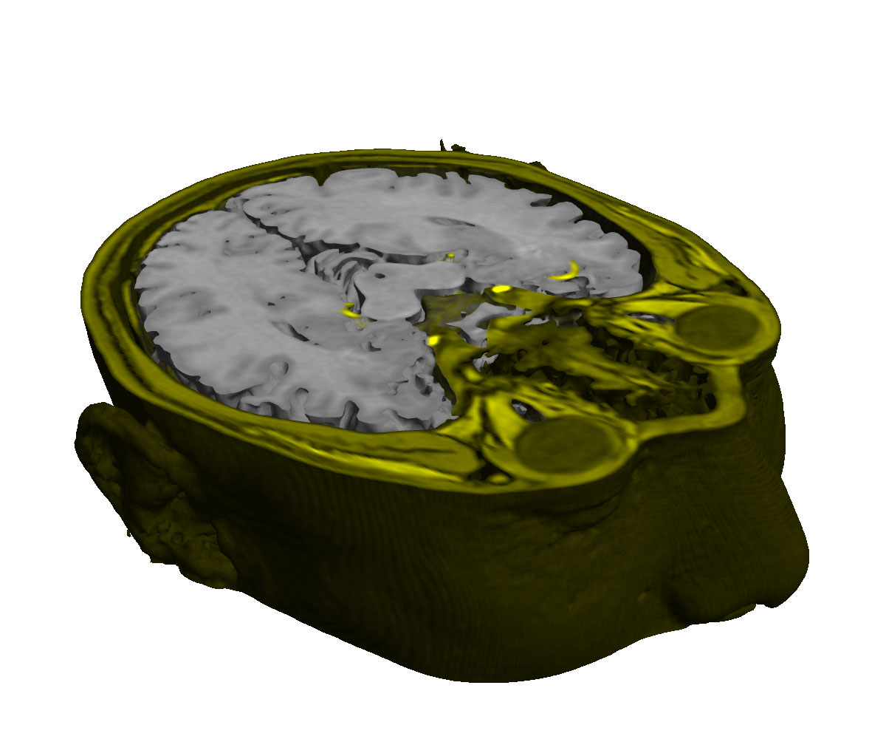
MRI: Die Anwendung von NMR in der Medizin.

Slide 6
MRI: Die Anwendung von NMR in der Medizin.

Slide 7
MRI: Die Anwendung von NMR in der Medizin.

